Slide 1
Réalisation d’un JT Tout Images

Slide 2
Réalisation d’un JT Tout Images
Un JT de la Gymnasiade
Facebook (JT Marion championnat de France)

Slide 3
Les éléments qui composent un JT
Des reportages:
Récit concis en images, en voix et/ou en textes d’un fait, d’un évènement et de ses « enjeux » (justification) à destination d’un public, un groupe de personnes aux centres d’intérêts communs (ici l’UNSS = pratiquants, monde de l’éducation et les parents).
Toujours avoir à l’idée la cible : A qui s’adresse t-on ?
Quelles informations voulez vous donner et/ou quelles informations vont être utiles à ceux qui regardent = choix de l’angle.
L’information passe par l’image, la voix et/ou le texte, ou une combinaison de ces éléments.

Slide 4
Les éléments qui composent un JT
Des reportages:
Un reportage donne des informations fiables et vérifiées, replace les faits dans un contexte et les met en perspective .
C’est la différence entre un reportage et une vidéo de divertissement, de fiction, une vidéo « personnelle ».
La combinaison des 2 « reportage et divertissement » est possible
On appelle cela l’infotainment. Très utilisé sur les réseaux sociaux (ex sujet bref.)
Un JT est fait à partir de reportages d’information.

Slide 5
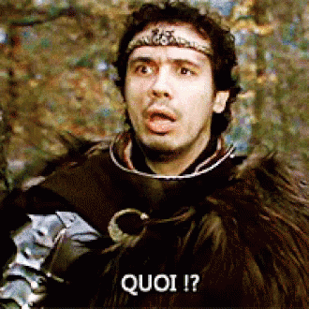
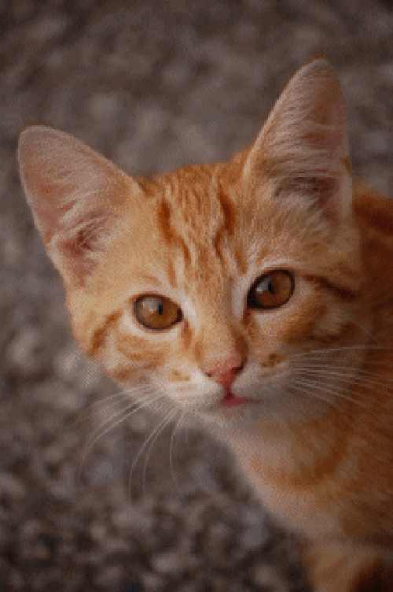
Une règle essentielle pour un reportage:
Quelle que soit la durée et la structure du sujet,
la vidéo doit répondre aux questions essentielles
Qui ?
Quoi ?
Où ?
Quand ?
Comment /
Pourquoi ?

Slide 6
Construction d’un reportage dynamique :
Structurer la vidéo simplement: Introduction / ITW 1 / Relance ou transition / ITW 2 / Conclusion
Commencer par poser les passages d’Interviews les plus pertinents puis écrire les commentairesde la voix-off et construire la vidéo autour de ces ITWs.
Repérer un plan d’accroche et un plan de fin

Slide 7
Plusieurs formes de reportages:
- Choisir la forme du sujet avant le tournage :
factuel, sujet de présentation, portrait, interview, édito avec plateau, sujet immersion / coulisses etc…
- Choisir un « angle », un axe de traitement, une idée précise sur l’évenement que vous allez filmer.

Slide 8
Un reportage vidéo doit :
et
INFORMER
Créer une émotion

Slide 9
Informer et Emouvoir
L’ émotion comme l’information peut passer par:
- Les images
- Le son (voix d’une personne interviewée/ du reporter/ musique)
- Les textes
- Une combinaison de ces éléments.

Slide 10
Informer et Emouvoir
Rappel : Soigner l’ accroche de tous les reportages, la première image ou les premières paroles doivent capter et retenir l’attention.

Slide 11
Les éléments qui composent un JT
Différentes rubriques:
Un JT s’organise en différentes rubriques (comme un journal papier).
Elles sont récurrentes et donnent des repères aux téléspectateurs. Elles participent au maintien de l’attention tout en délivrant une information.
Les rubriques peuvent être choisies soient en fonction de thèmes (d’angles): ex « Le geste technique » ou de formes du reportages: Portrait / Interview (Ils ont dit) / immersion / L’image du jour ou combinaison des 2. Ex « Au cœur des bleus = immersion, coulisses »

Slide 12
Les éléments qui composent un JT
Un habillage:
C’est le « packaging » (=à l’embalage), tout ce qui va entourer et enrichir les reportages. La police des caractères pour les incrustations, la couleur des caractères, les cartons titres, le logo, la musique, un générique.
= Charte / Template.
C’est quoi, la police des mœurs iranienne ? (konbini.com)
Les Cartons titres servent à informer et/ou susciter la curiosité

Slide 13
Les éléments qui composent un JT
Hiérarchiser les éléments selon l’intérêt supposé des viewers
Commencer le JT par le reportage ou l’image la plus marquante.

Slide 14
L’information: choix du sujet et de l’angle
- Allez chercher et noter les informations afin de pouvoir les retranscrire dans votre sujet.
- Documentez vous et préparez vos questions pour les interviews.
- Essayez de séquencer votre sujet avant le tournage, de vous projeter et d’imaginer le rendu.
- Dans tous les cas / soigner les images

Slide 15
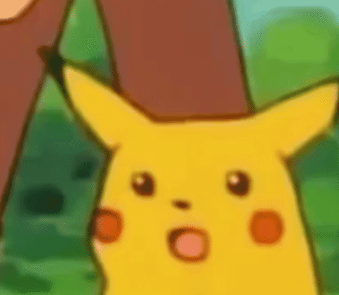
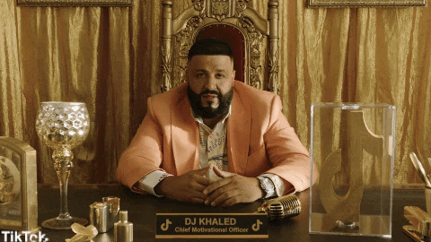
Rappel: Une bonne vidéo est une vidéo avec des images ...
Bien exposées : attention
aux interviews à l’ombre
avec fond ensoleillé
Nettes: penser à toujours refaire le point

Slide 16
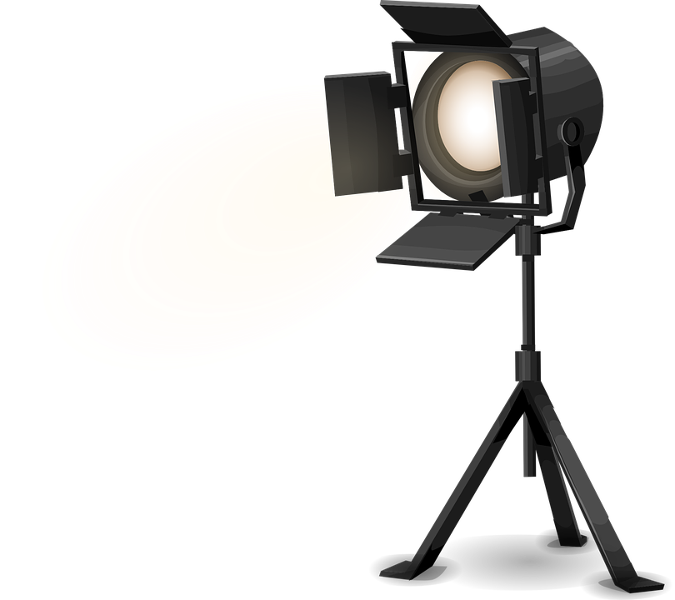
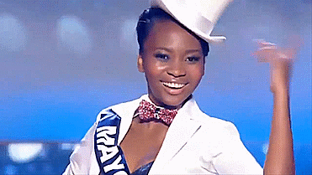
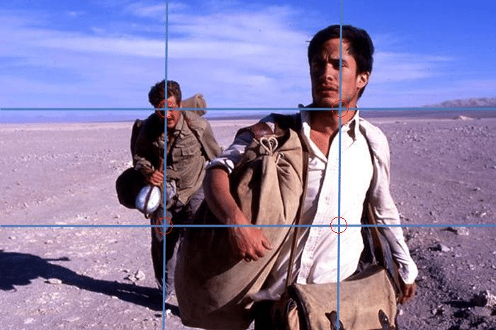
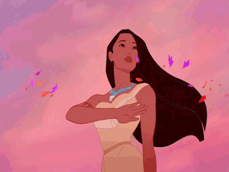
Une bonne vidéo, est une vidéo avec des images ...
Stables
Bien Cadrées
règle des tiers
Et du Son! Attention au vent, aux bruits environnants
Dans la bonne résolution
Le standard:
24 IS
1080 x 1920 (Full HD)
Au bon
format
(horizontal, vertical, carré, 16/9 etc…)

Slide 17
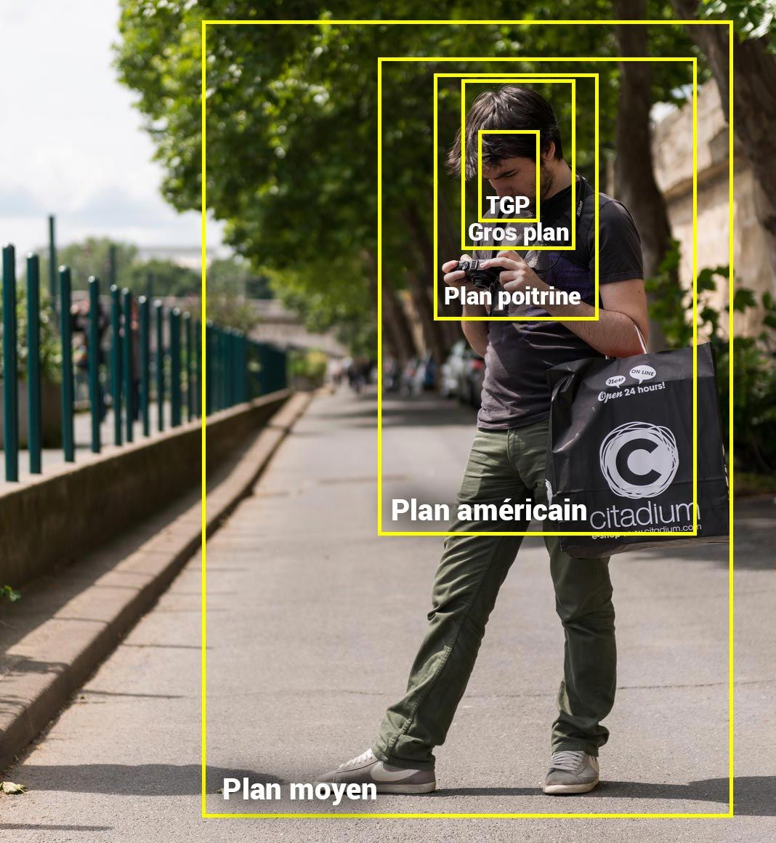
Une vidéo nécessite différentes valeurs de plan:
Varier les valeurs de plan: Larges, Moyens, Détails.
Au montage un plan utile fait au minimum 3 secondes. PENSER à
enregistrer 5 secondes de marge avant et après chaque plan au tournage.
.

Slide 18
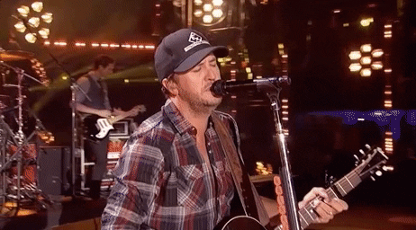
Et différents mouvements de « caméra »:
Varier les mouvements
Panoramique, travelling, entrée et sortie de champ, zoom, plongeé
contre plongée etc..
Et les angles de prise de vues

Slide 19
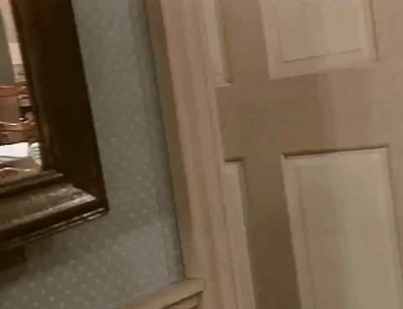
Penser aux plans d’illustration:
Extérieur et intérieur: Bâtiments, espaces verts, panneaux, public, interviewé-e-s, gens qui se déplacent, couloirs, salles, ambiance...

Slide 20
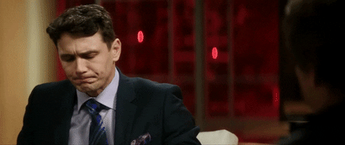
Comment organiser ses interviews ?
Cibler vos questions, seules quelques secondes de l’interview seront conservées. Pas d’interview « fleuve ».
Après une épreuve sportive : commencer par l’émotion liée à l’événement, puis les éléments factuels puis l’analyse.
En règle générale, commencer par les questions essentielles.
Poser, autant que possible, des questions courtes, claires, concises.

Slide 21
Autres règles pour les interviews :
Eviter les questions à rallonge, les questions avec la réponse intégrée, les questions fermées auxquelles on peut répondre simplement par « oui » ou par « non ».
Bien écouter son interlocuteur pour rebondir sur ses réponses si elles provoquent de nouvelles questions (imprévues), ne pas hésiter à le relancer, si vous pensez qu’il n’a pas répondu à votre question.

Slide 22
Comment « raconter » un sujet en vidéo ?
Temps | Matière textuelle | Matière visuelle
Entre 0 et 5 secondes | Indiquer une information clé | Montrer un élément clé
Entre 5 secondes et 1 minute 20 | Démarrer l’explication, la développer, utiliser des mots simples et des phrases courtes | Illustrer le propos au travers de photos, de vidéos, d’extraits vidéos et utiliser toute astuce graphique pouvant souligner un élément important du sujet
Entre 1 minute 20 et 1 minute 30 | Indiquer un nouvel élément clé ou terminer sur un élément plus léger pouvant conclure le sujet | Panneau simple contenant le logo du titre

Slide 23
Rappel des points importants au tournage:
1.
Check matériel avant de partir.
2.
Bien veiller au point, à l’exposition et à la durée minimale de chaque plan.
3.
En plus des plans de l’action principale, penser à faire des plans de situation, larges, et des plans de coupe, en très gros plans ou des plans d’illustrations, notamment des personnes interviewées .
4.
Veiller au son, au cadre et au sens du regard sur les interviews.
5.
Respecter l’angle, le plan de tournage choisi avant de partir, limiter les rushs.

Slide 24
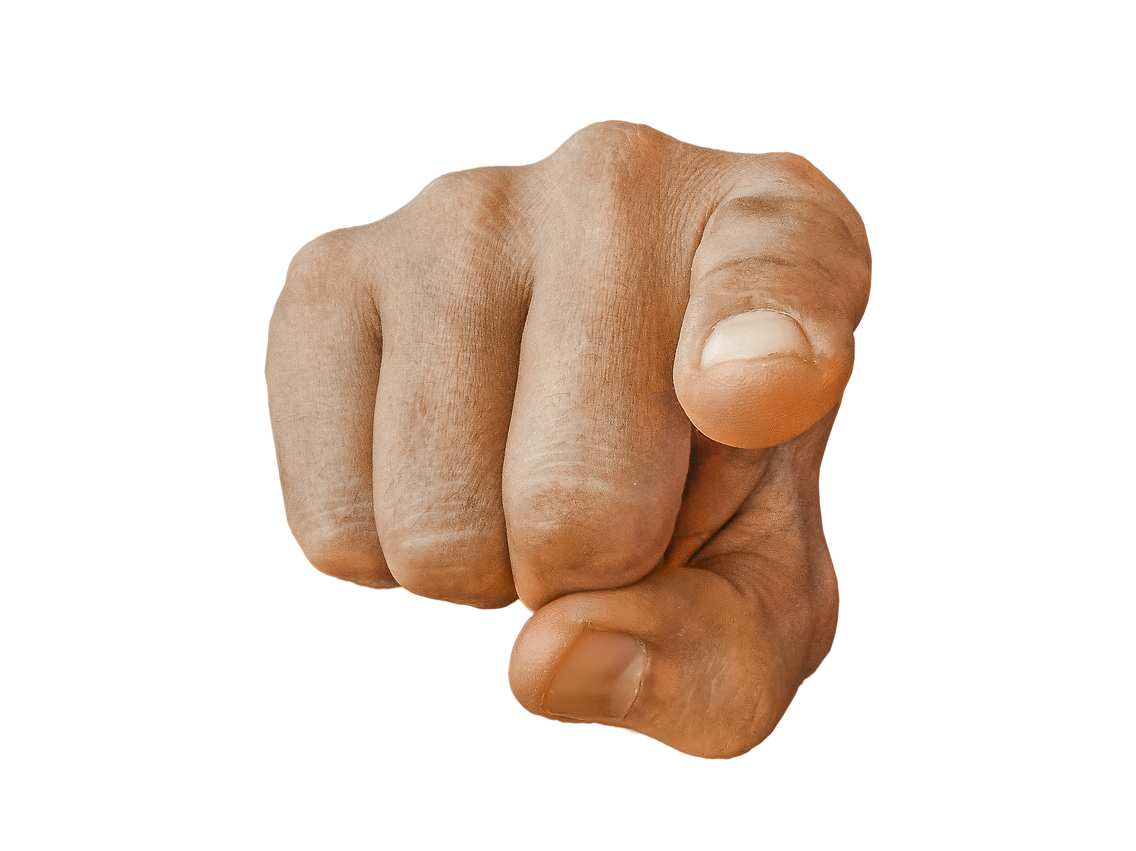
A vous de jouer !

